Slide 1
EUROPA.-LA VUELTA AL MUNDO EN 885 JARDINES.-GARDENS OF ENGLAND.-S
Selección de textos y fotografías por
JOSE ELIAS BONELLS

Slide 2
Saltwell Park
Saltwell Park es un parque victoriano situado en Gateshead , Inglaterra .
La mayor parte del parque fue diseñado por Edward Kemp .
También conocido como el "Parque del Pueblo" y parte del patrimonio de Gateshead desde que se abrió al público en 1876 , el parque está lleno de historia.
Gracias a un proyecto de restauración de £ 10 millones financiados por el Heritage Lottery Fund y del Consejo, de Gateshead, el parque ha sido restaurado a su antigua gloria.

Slide 3
A Saltwell Park se le ha dado numerosos premios de prestigio, como el "Mejor Parque de Gran Bretaña" 2005 y " Premio Bandera Verde"2006, entre otros.
En el centro se encuentra la casa de William Wailes primero, el grado II la Torre Saltwell , también restaurada, con la adición de una cafetería y puntos de información para visitantes ubicados en el edificio.
El parque también contiene un lago navegable, áreas de juegos infantiles como los establos de los animales y la jaula de pájaros enorme, un arroyo, kiosco, canchas de baloncesto y tenis.
Quiosco de música del parque fue en un tiempo situado en el centro del lago y las bandas tenían que viajar por el lago en barco para llevar a cabo sus conciertos.

Slide 4
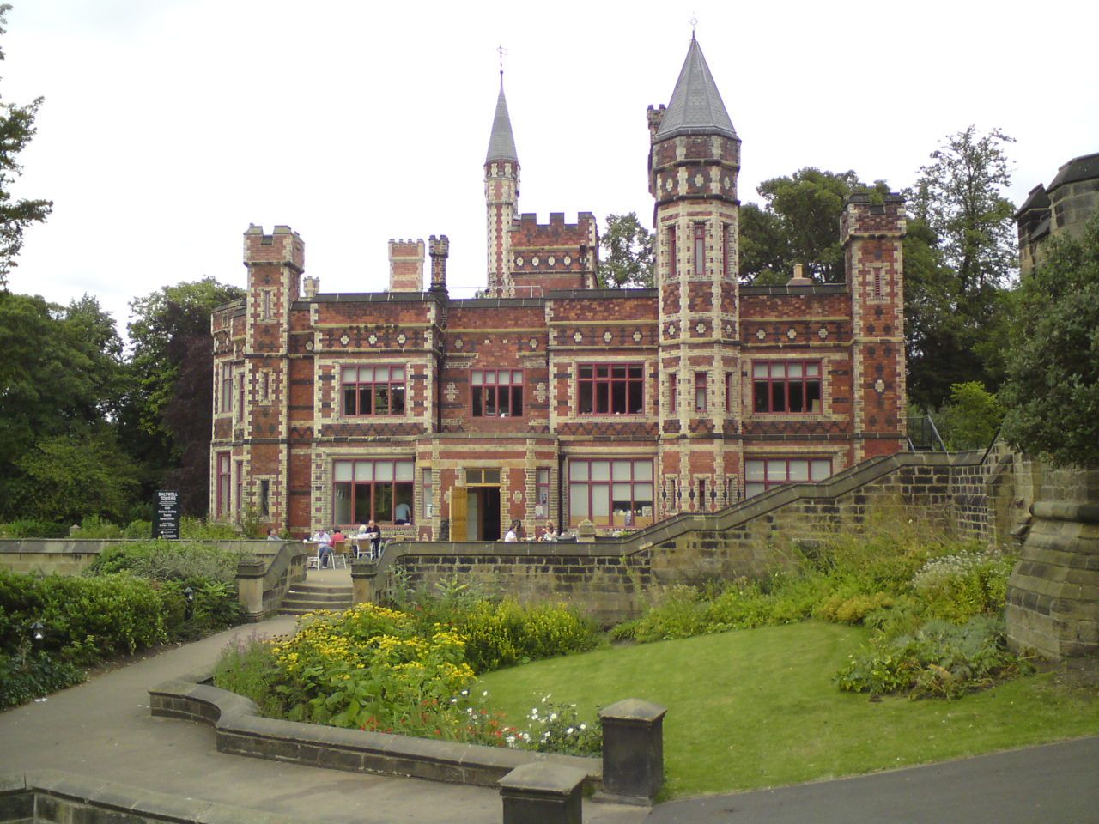

Slide 5
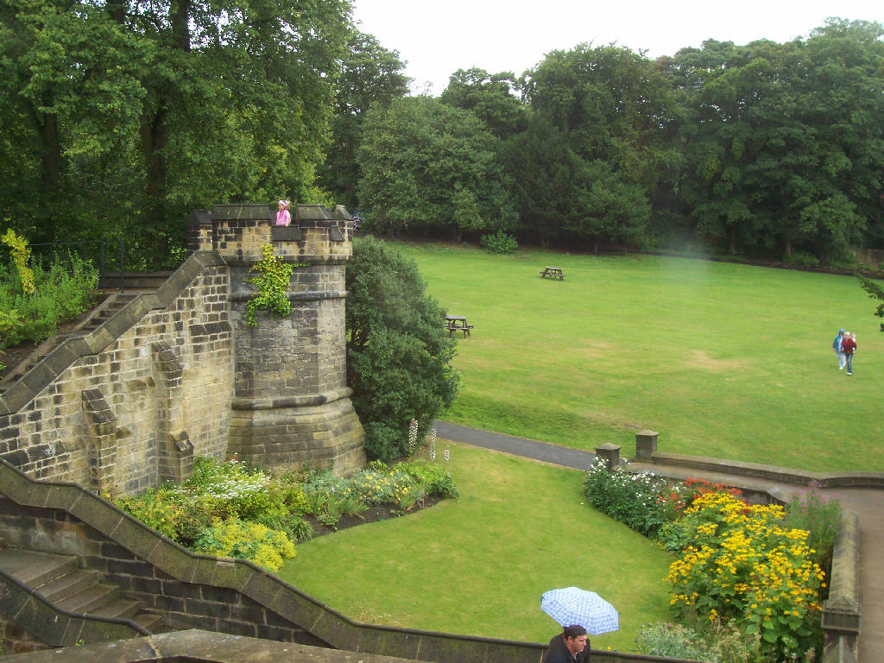

Slide 6
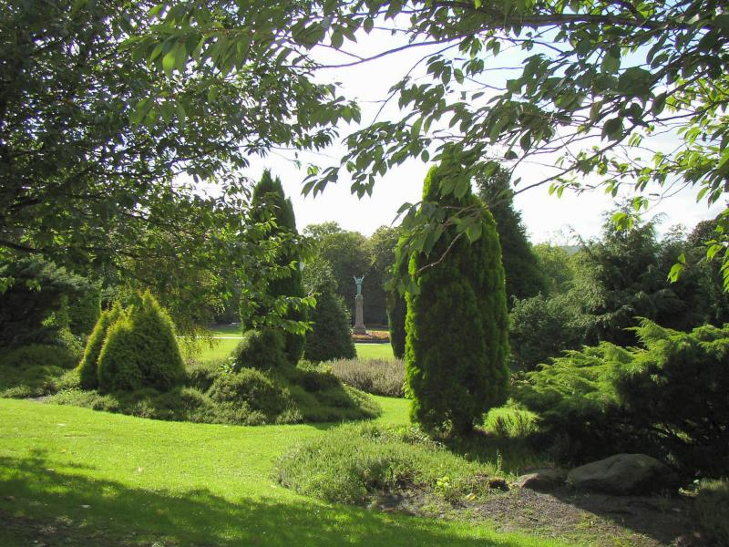
Notes:
Saltwell Gardens

Slide 7
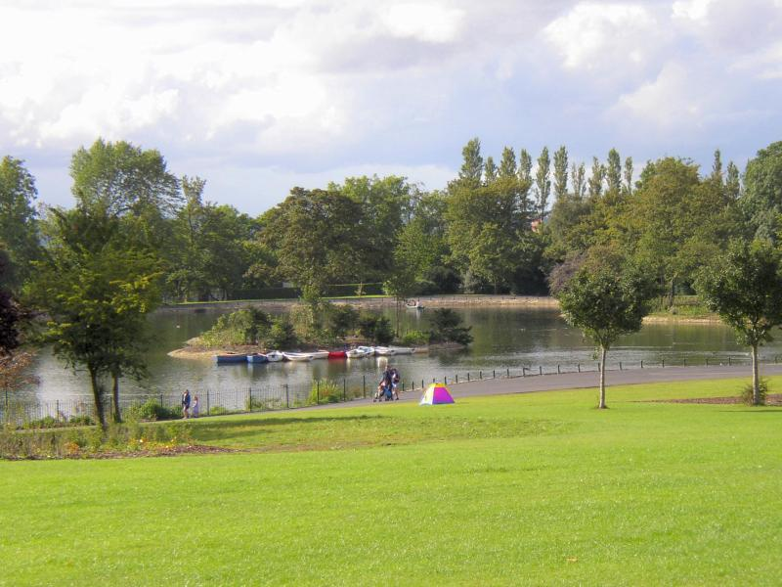
Notes:
Saltwell Park

Slide 8
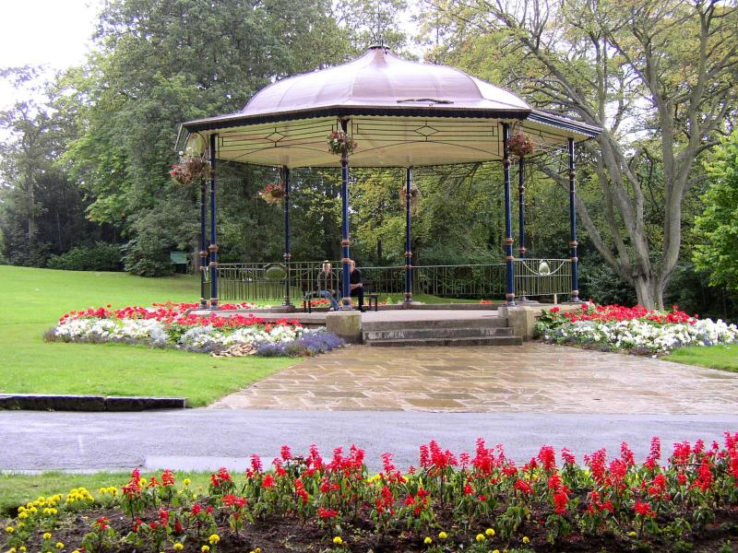
Notes:
Saltwell Park

Slide 9
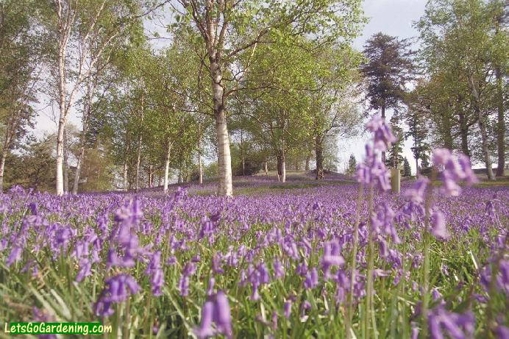
Notes:
Saltwell Park

Slide 10
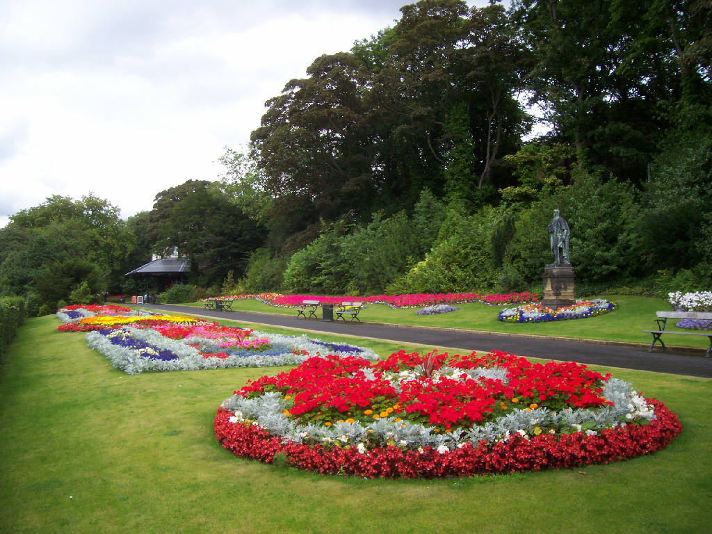
Notes:
Saltwell Park

Slide 11
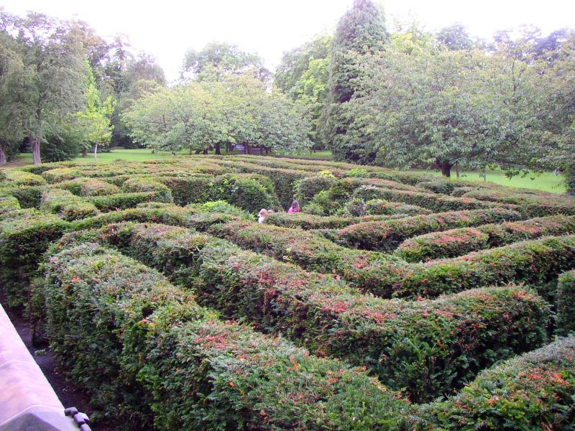
Notes:
Saltwell Park

Slide 12
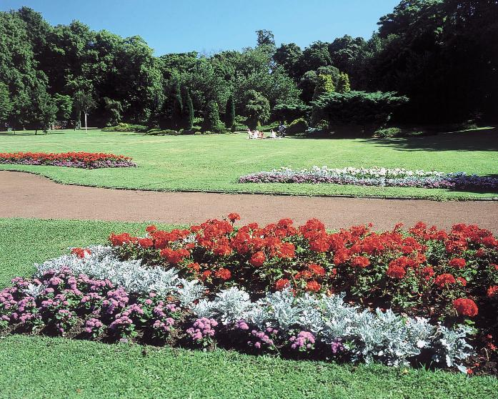
Notes:
Saltwell Park

Slide 13
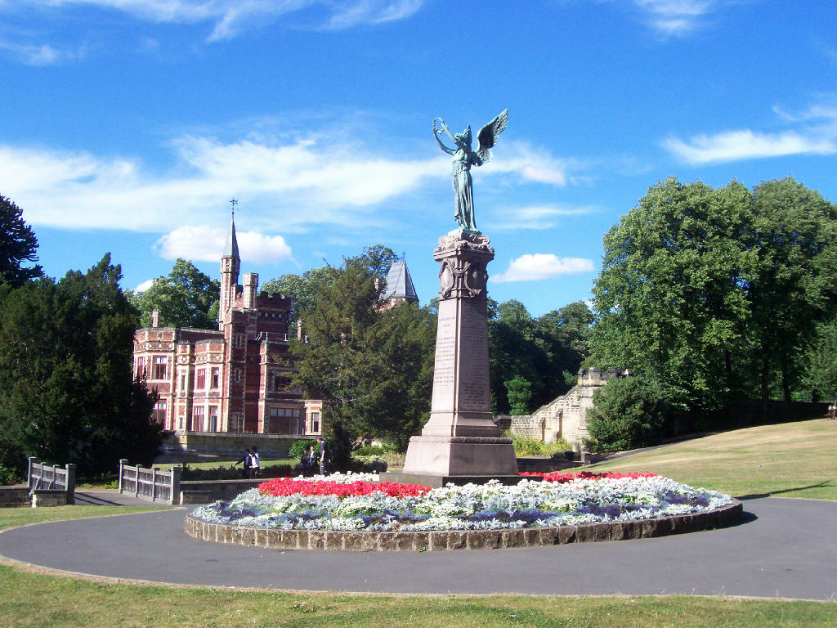

Slide 14
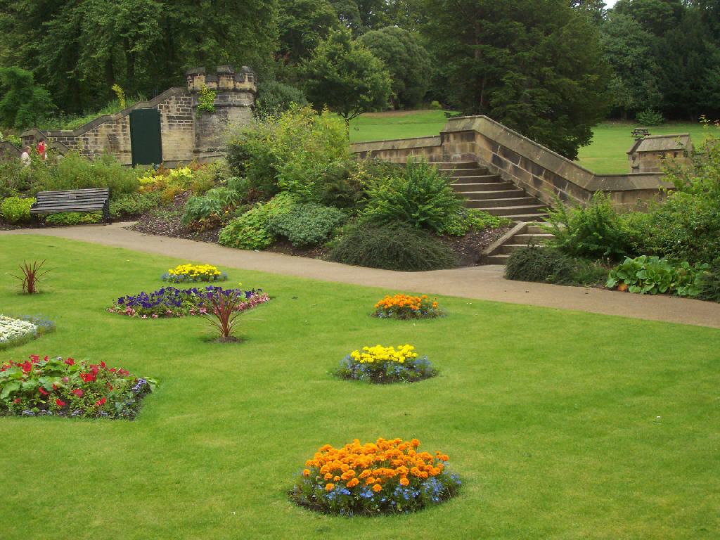

Slide 15
Scheffield Park
Sheffield Park Garden es un jardín informal del paisaje cinco millas al este de Haywards Heath , en East Sussex , Inglaterra .
Fue originalmente diseñado en el siglo XVIII por Capability Brown , y se amplió en los primeros años del siglo XX por su propietario, Arthur G. Soames.
Ahora es propiedad del National Trust.
En 1700, el Parque de los Venados había sido parcialmente formalizados por Lord De La Warr, que plantó las avenidas de árboles que irradian de la casa y las zonas despejadas para establecer céspedes.

Slide 16
A finales de 1700, James Wyatt remodelo la casa al estilo gótico de moda y Capability Brown fue el encargado del jardín paisajista.
Cuatro lagos forman la pieza central.
Humphry Repton seguidor de Brown en 1789-1790.
En 1796, la finca fue vendida a John Holroyd, Baron Sheffield en 1781.
Es particularmente conocido por sus plantaciones de árboles seleccionados para el color del otoño, muchos de ellos Tupelos Negro.-Nyssa sylvatica .
En 1885, un arboreto se establecía, que consta de dos árboles nativos y exóticos.
Después de Soames compró la finca en 1910, continuó a gran escala de la siembra

Slide 17
Durante la Segunda Guerra Mundial la casa y el jardín se convirtió en el cuartel general de una división blindada canadiense, y las chozas de Nissen fueron localizados en el jardín y bosque.
La finca fue dividida y vendida en lotes en 1953.
El National Trust compró aproximadamente 40 hectáreas en 1954, ahora hasta 80 hectáreas, con adiciones posteriores.
Es el hogar de la Colección Nacional de azaleas de Gante.
. En 1876, el tercer conde de Sheffield estableció un terreno de juego de cricket.
Fue utilizado el 12 de mayo 1884 para el partido de cricket primero entre Inglaterra y Australia
] El equipo australiano ganó por turnos y 6 carreras .

Slide 18
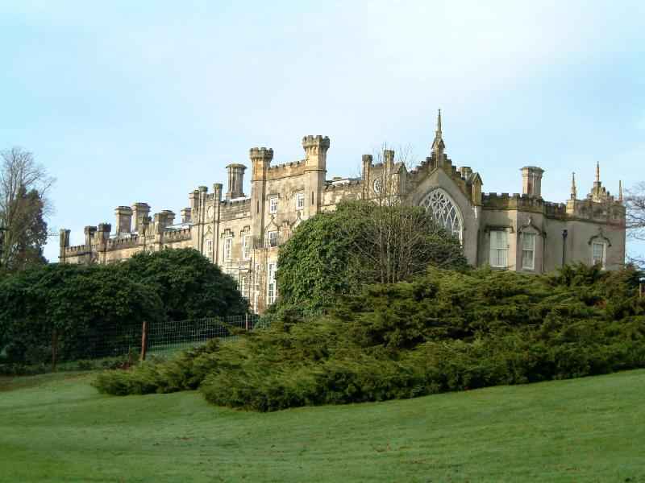
Notes:
Scheffield Park

Slide 19
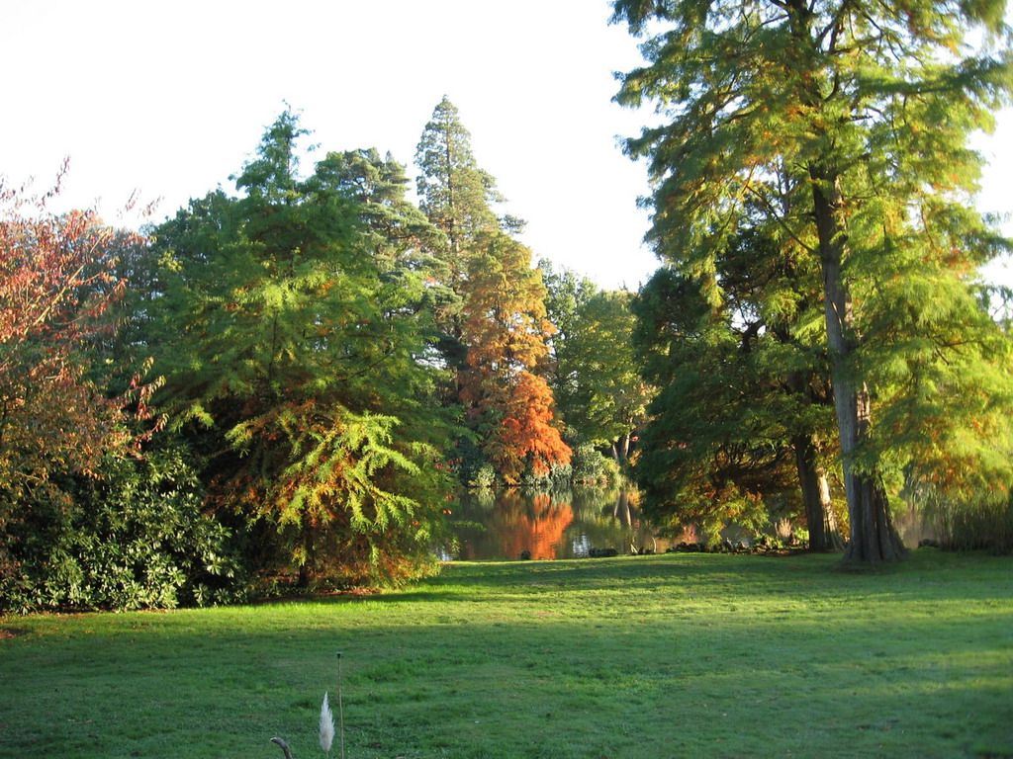
Notes:
Scheffield Park

Slide 20
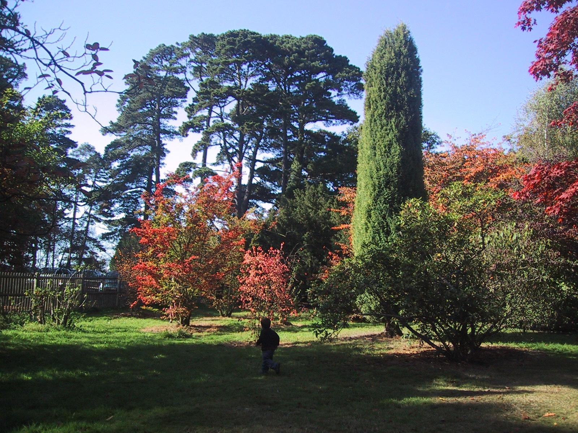
Notes:
Scheffield Park

Slide 21
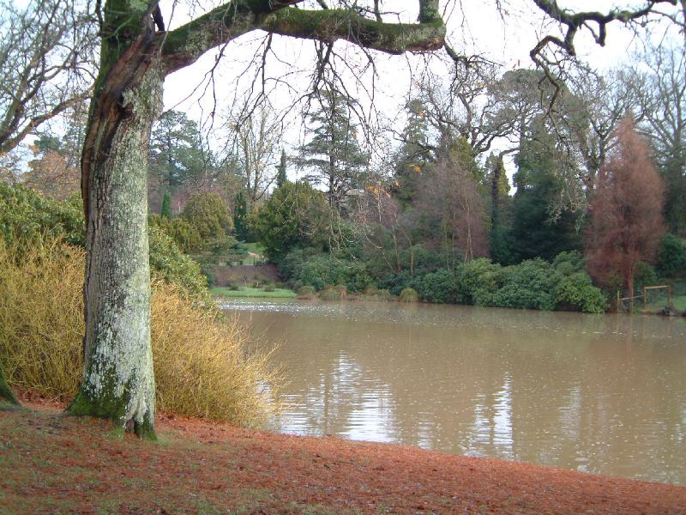
Notes:
Scheffield Park

Slide 22
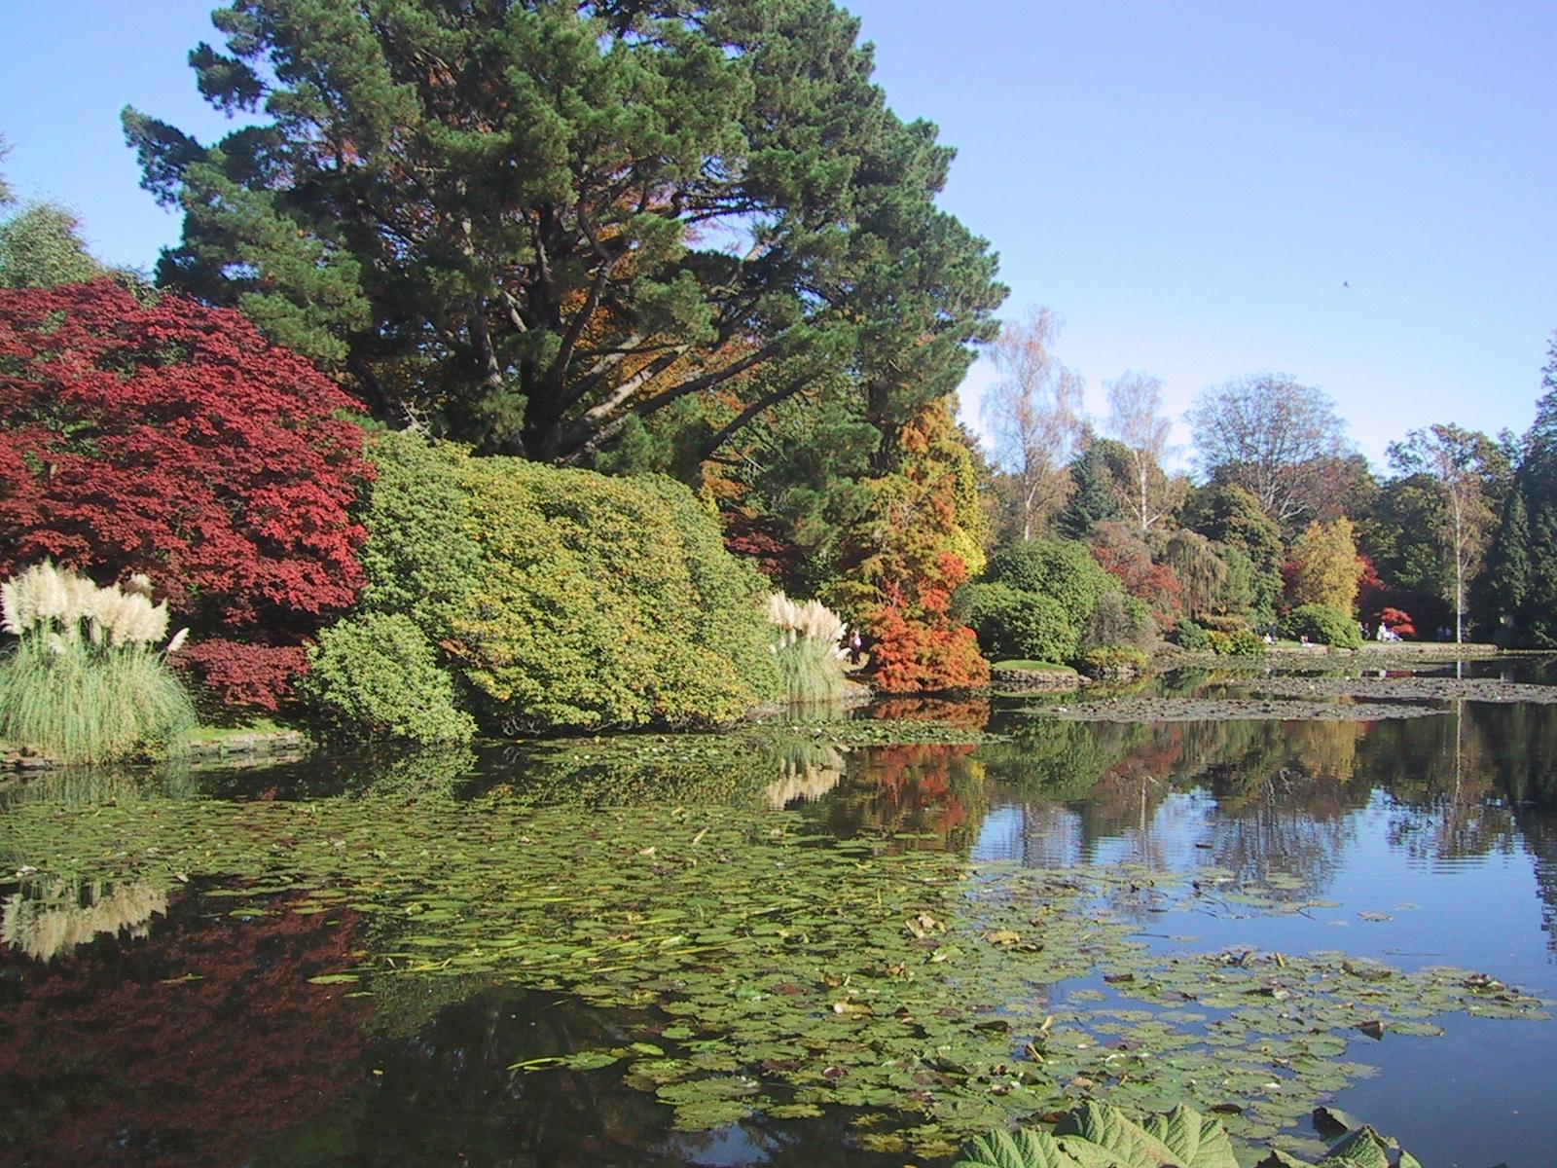
Notes:
Scheffield Park

Slide 23
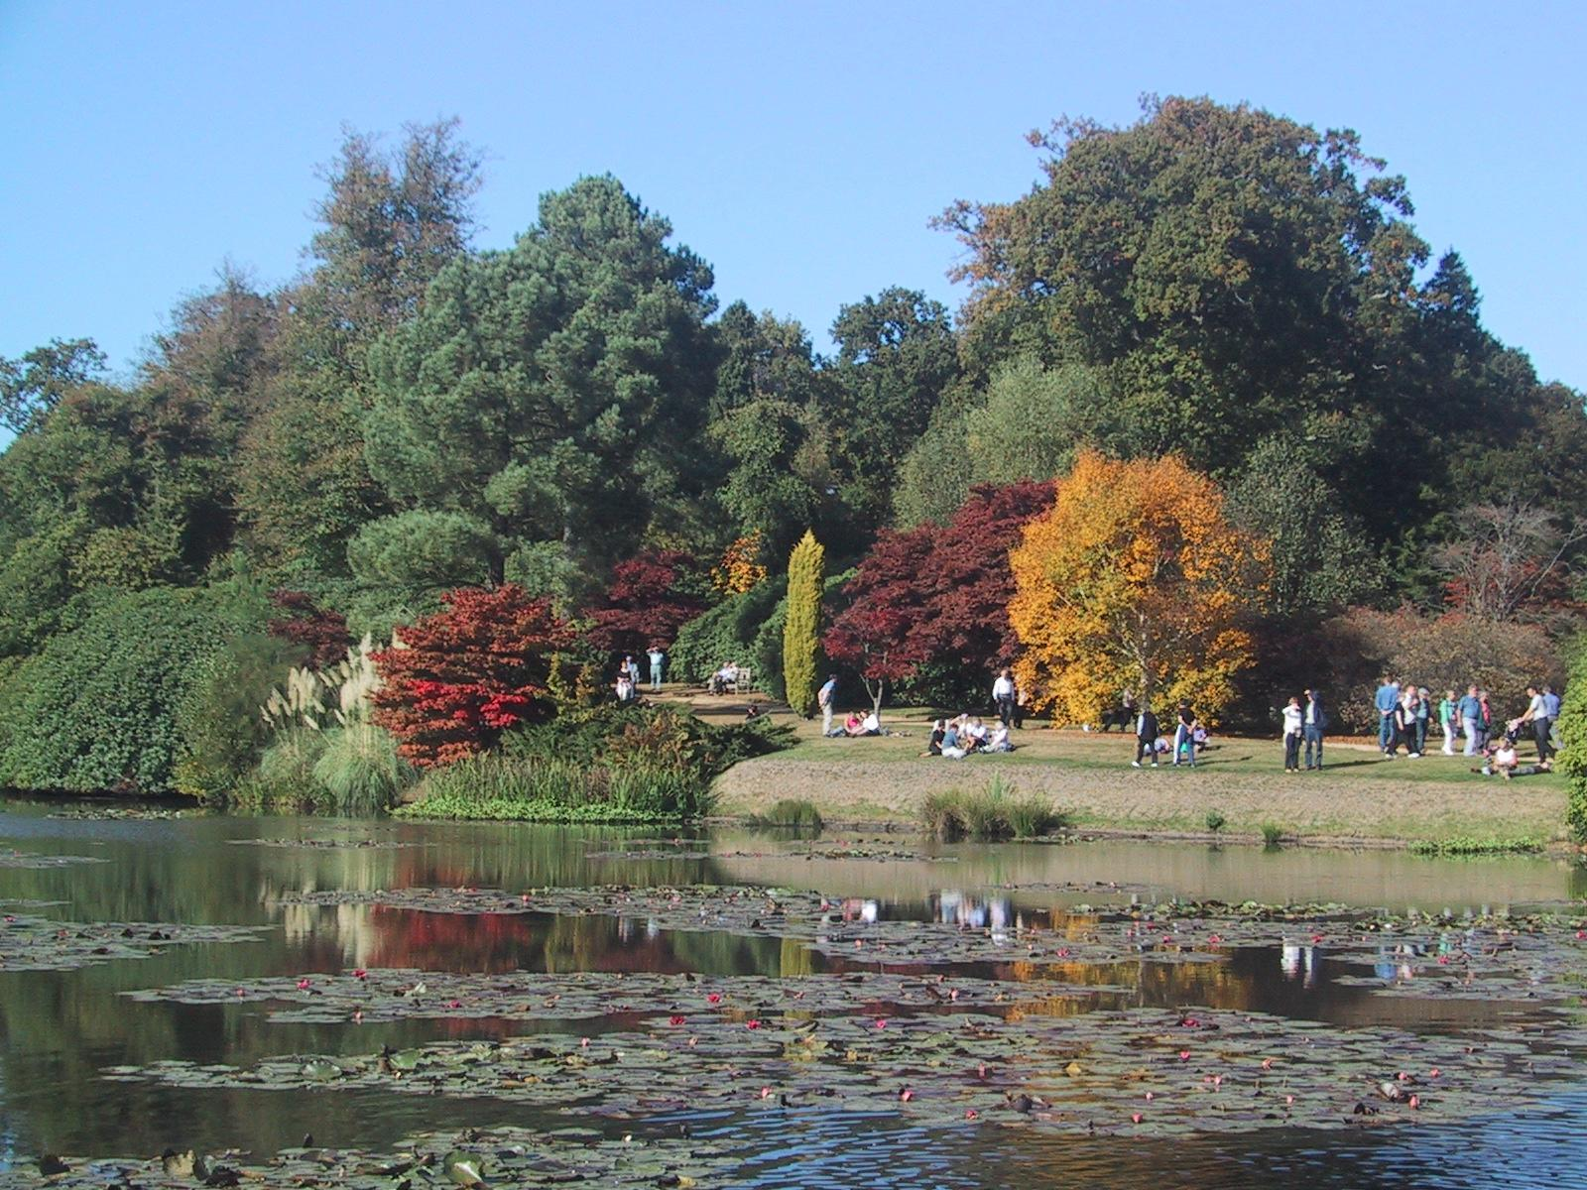
Notes:
Scheffield Park

Slide 24
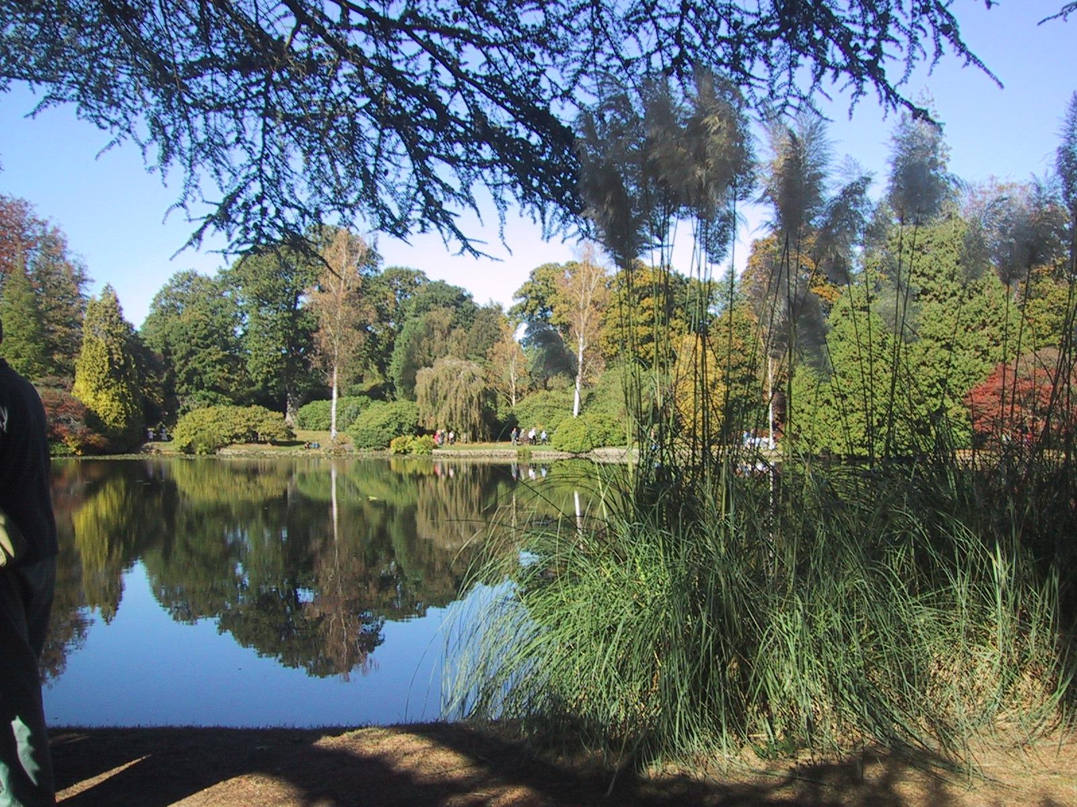
Notes:
Scheffield Park

Slide 25
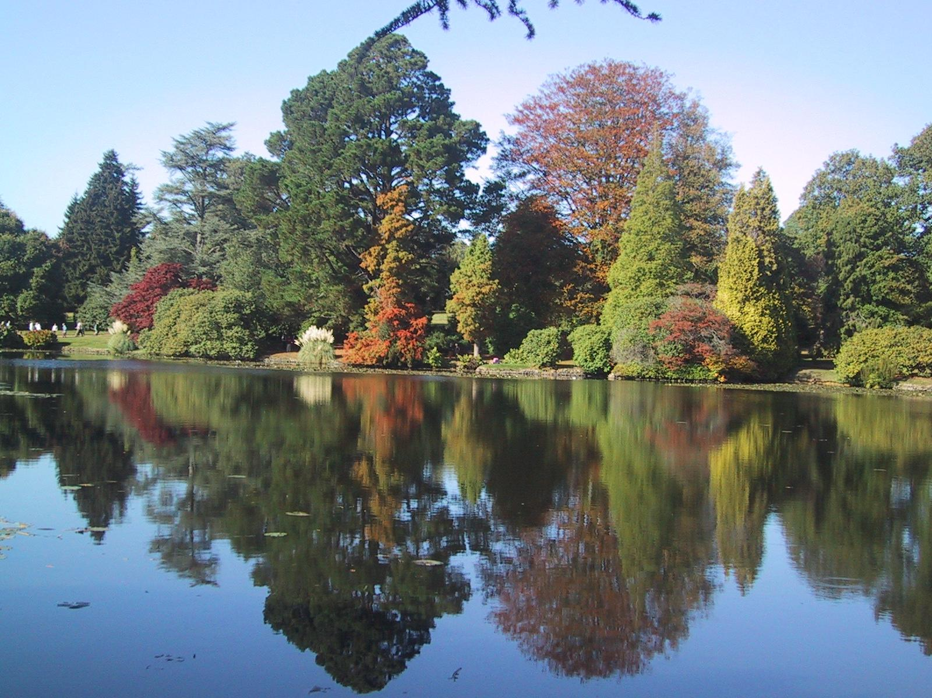
Notes:
Scheffield Park

Slide 26
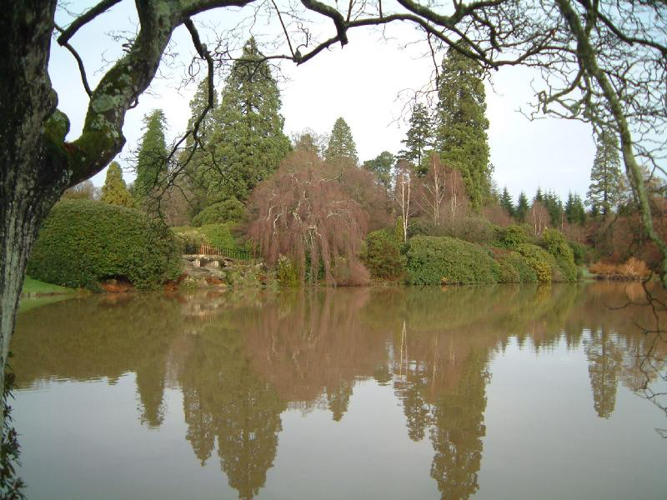
Notes:
Scheffield Park.-Winter

Slide 27
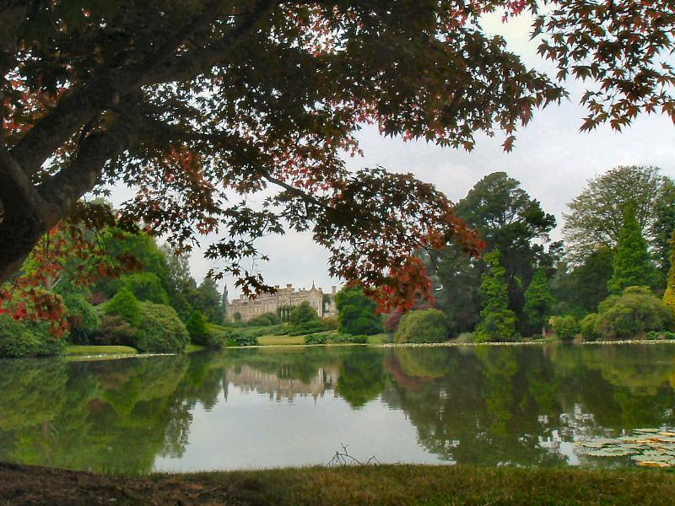
Notes:
Scheffield Park

Slide 28
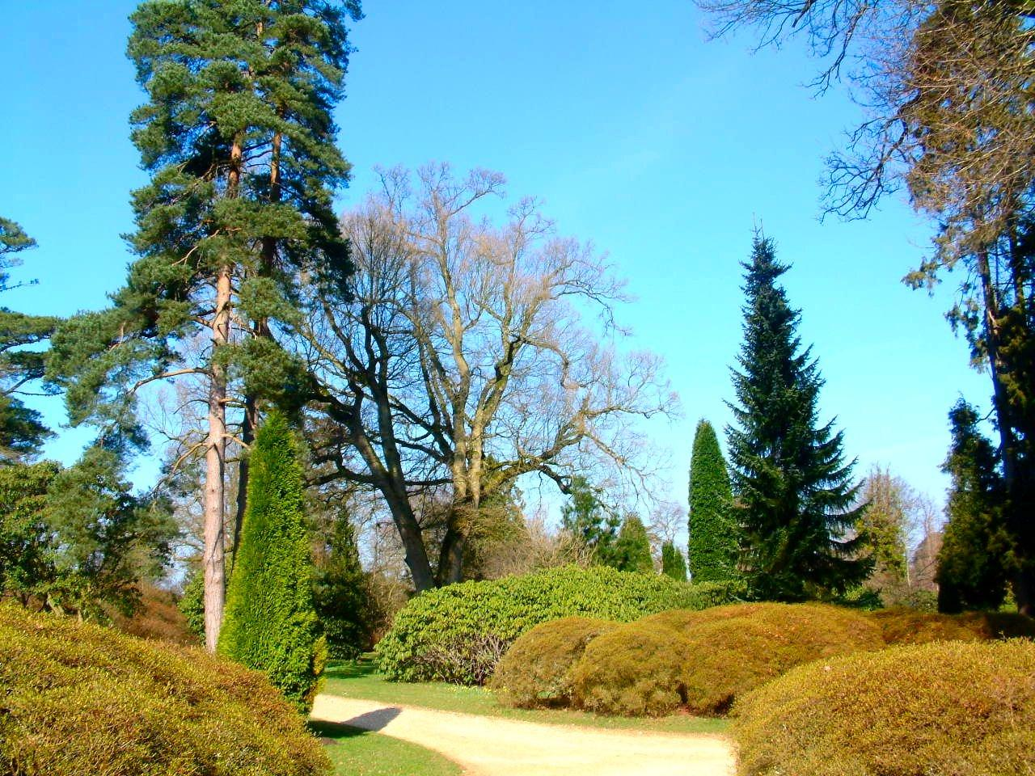
Notes:
Scheffield Park

Slide 29
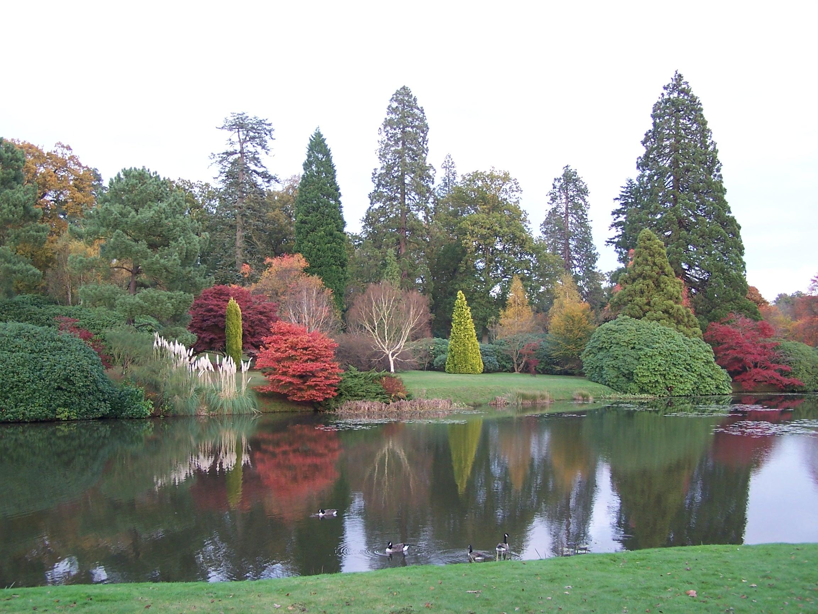
Notes:
Scheffield Park

Slide 30
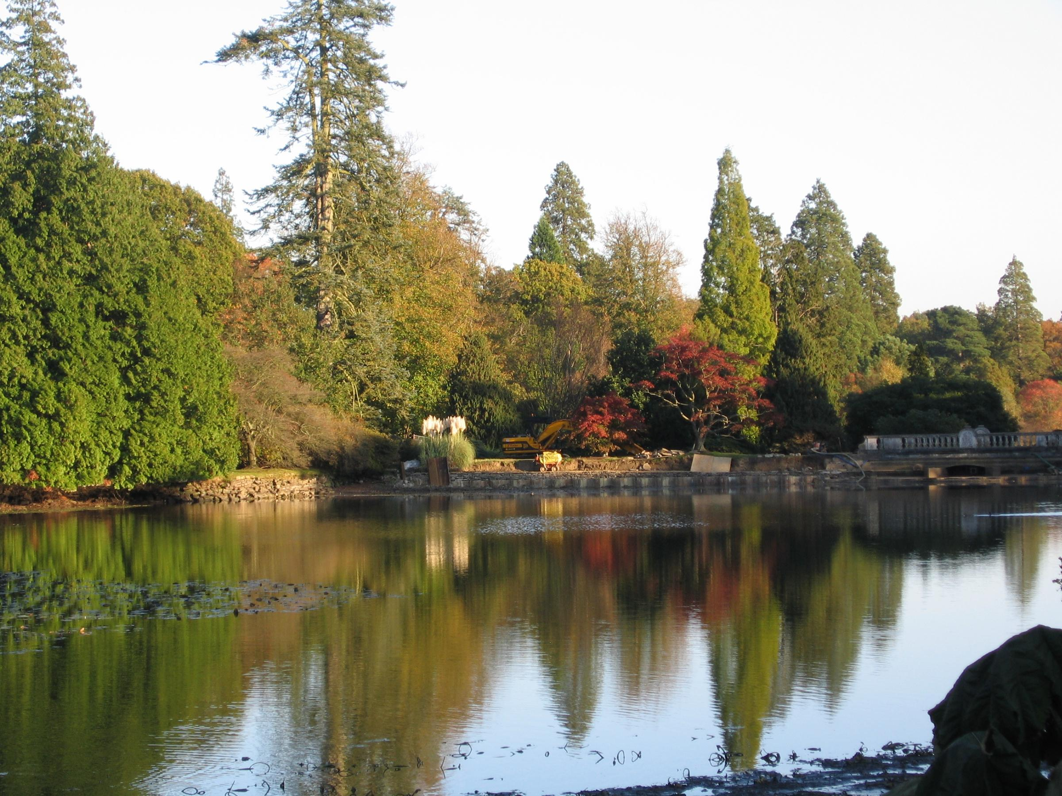
Notes:
Sheffield Park

Slide 31
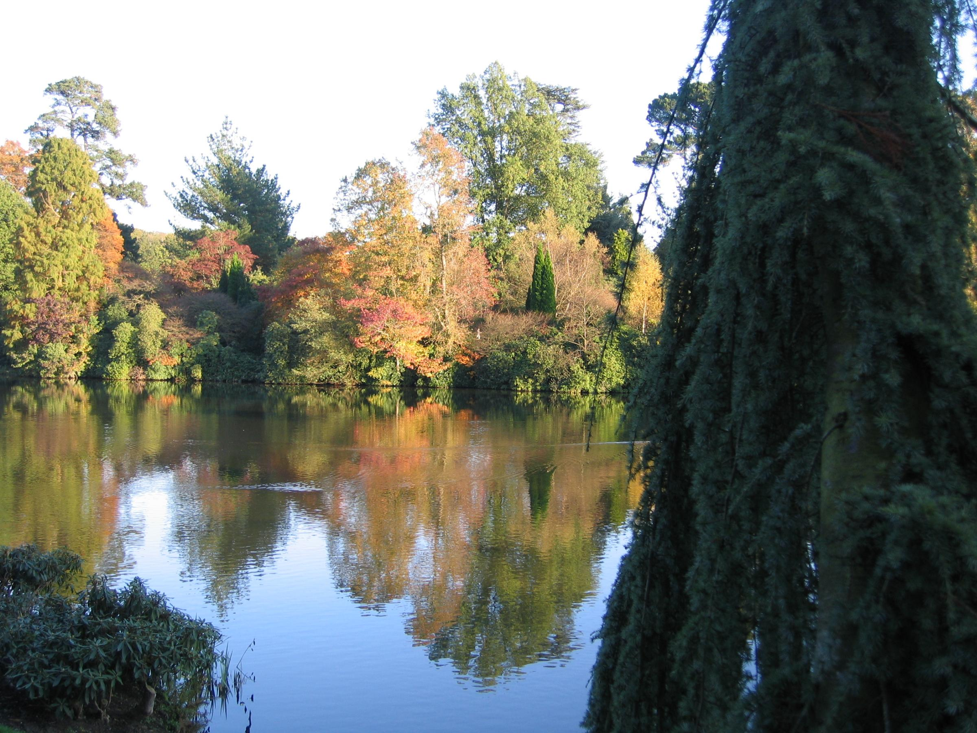
Notes:
Scheffield Park

Slide 32
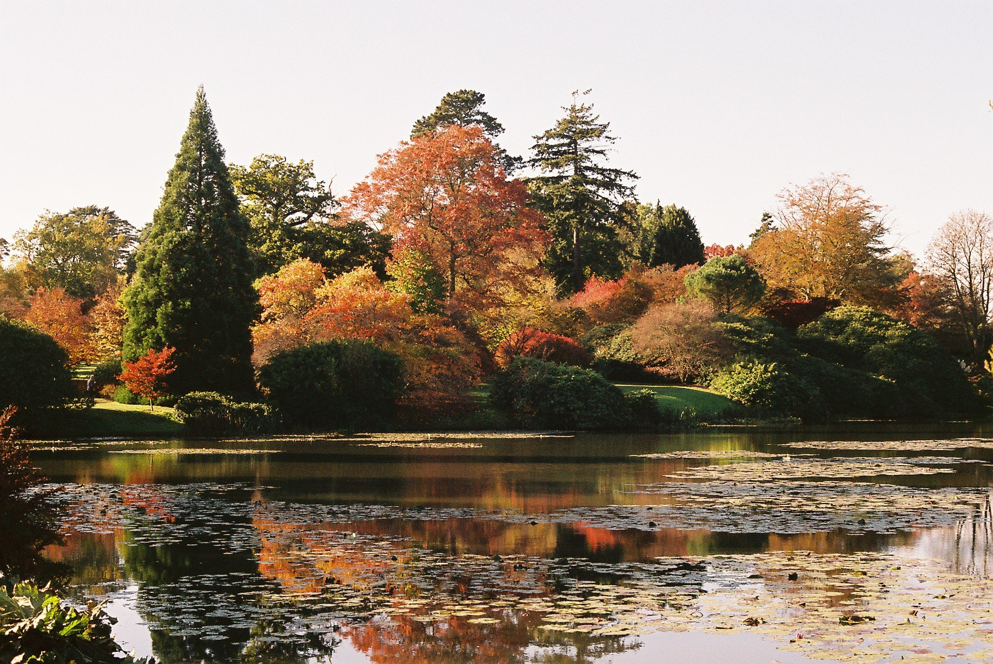
Notes:
Scheffield Park

Slide 33
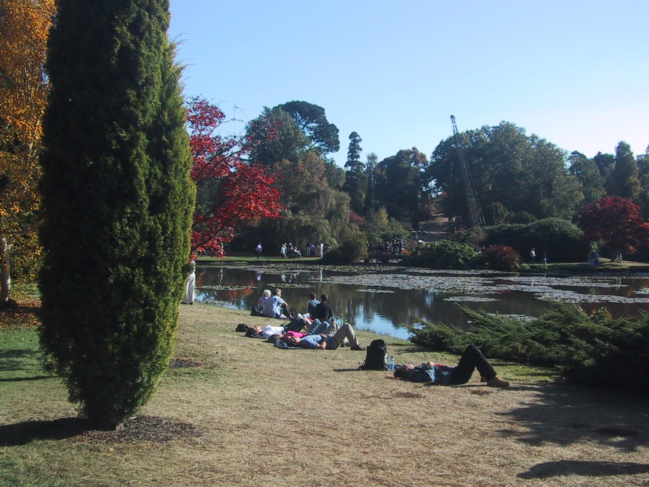
Notes:
Scheffield Park

Slide 34
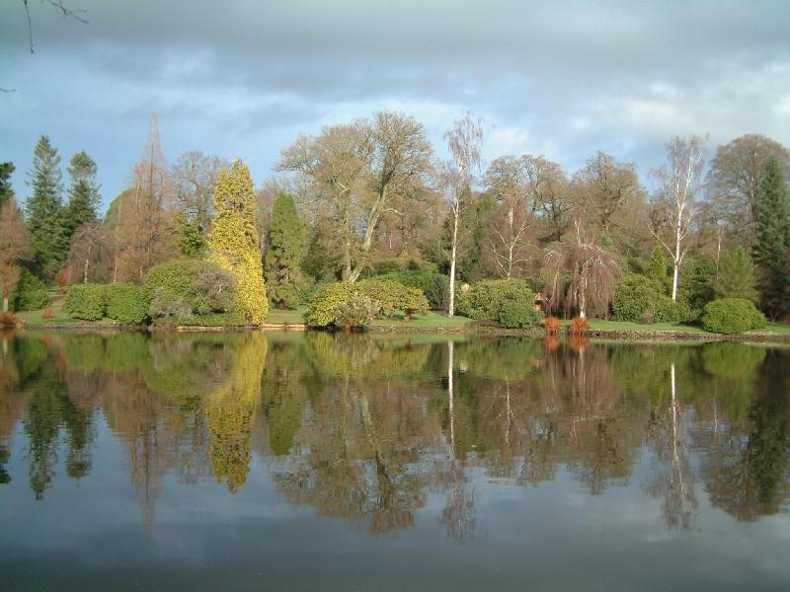
Notes:
Scheffield Park

Slide 35
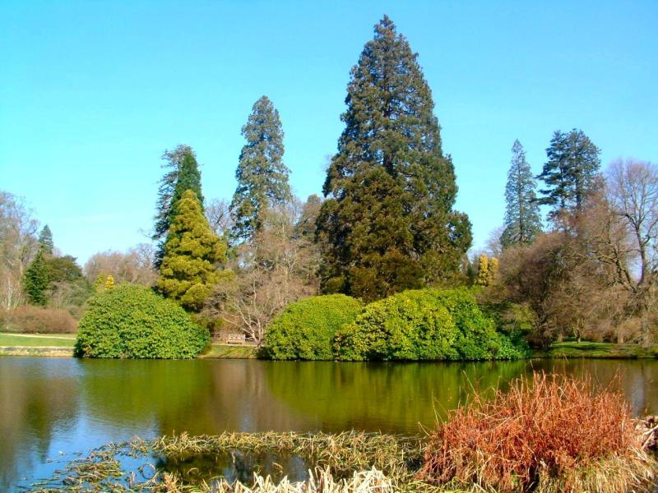
Notes:
Sheffield Park

Slide 36
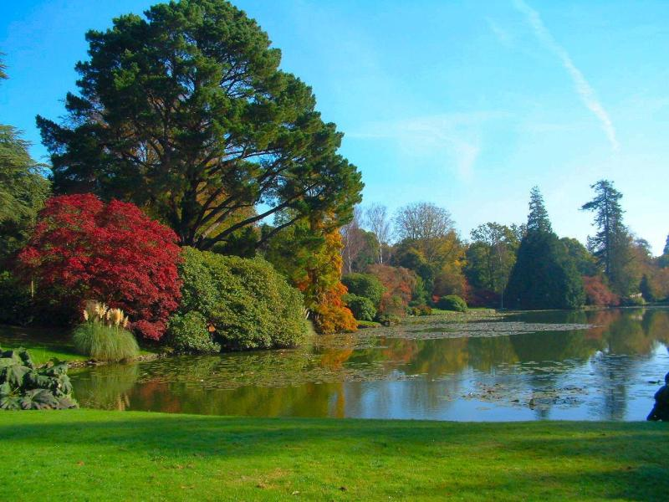
Notes:
Scheffield Park

Slide 37
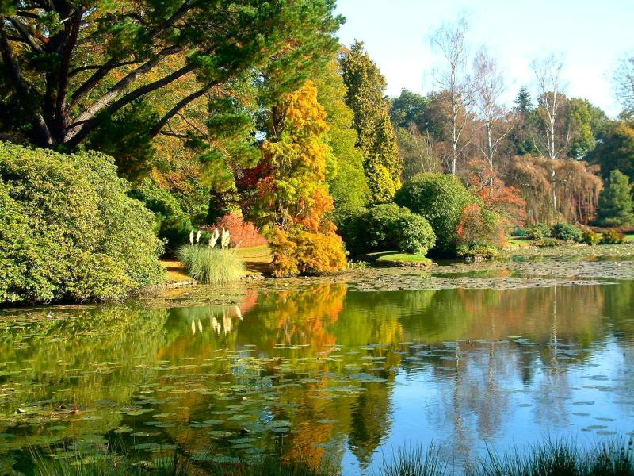
Notes:
Scheffield Park

Slide 38
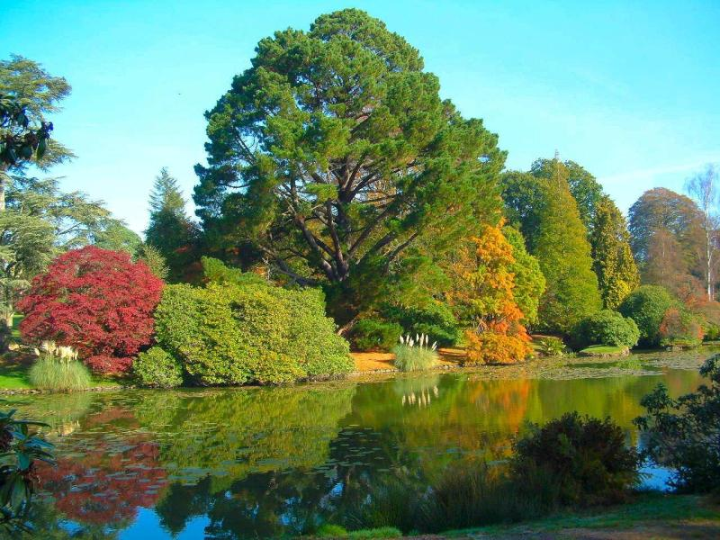
Notes:
Scheffield Park

Slide 39
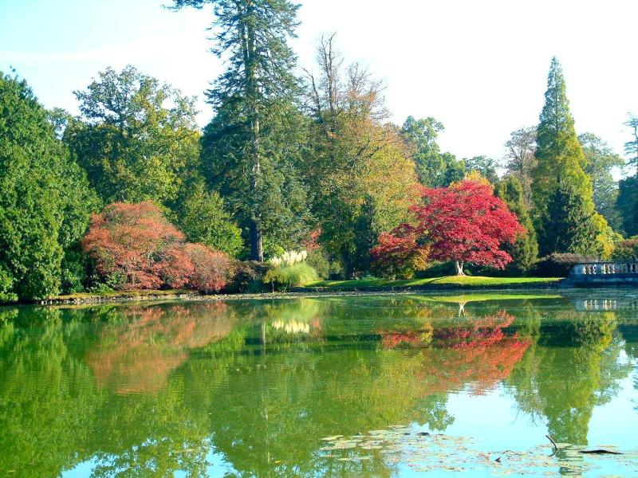
Notes:
Scheffield Park

Slide 40
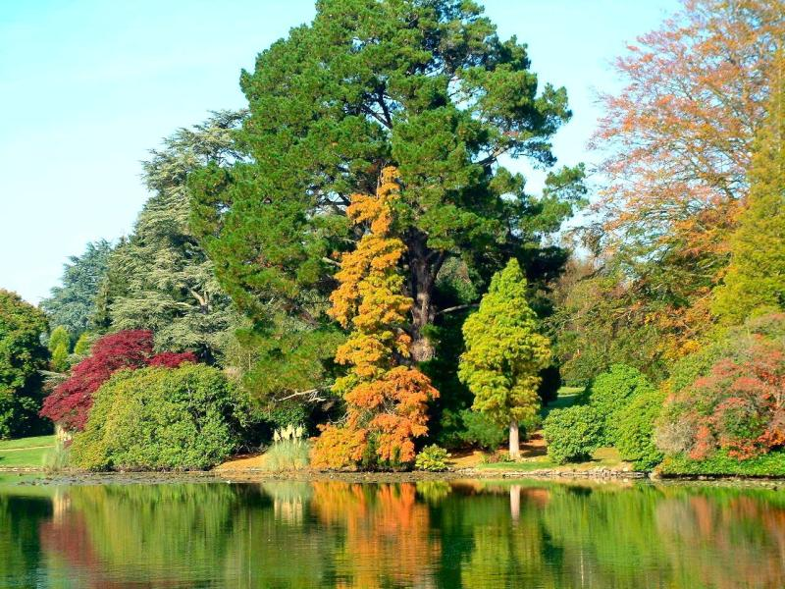
Notes:
Scheffield Park

Slide 41
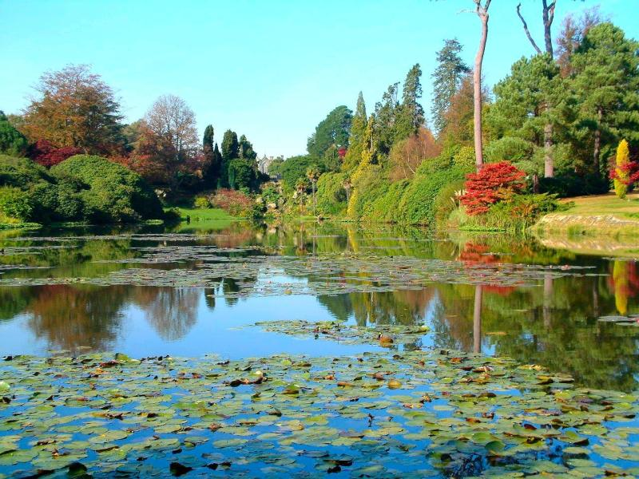
Notes:
Scheffield Park

Slide 42
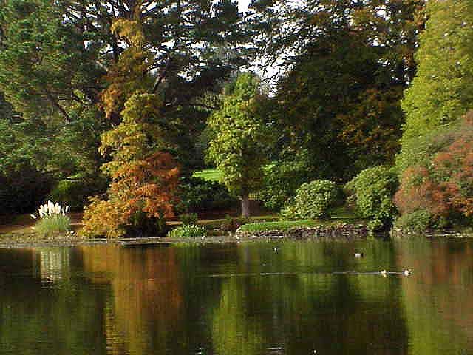
Notes:
Scheffield Park

Slide 43
Notes:
Scheffield Park

Slide 44
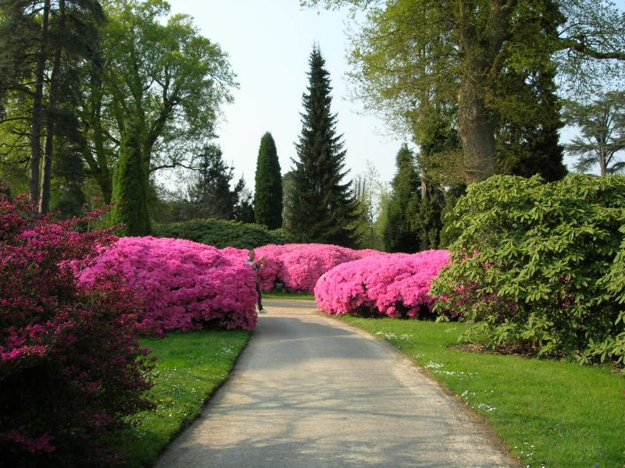
Notes:
Scheffield Park

Slide 45

Notes:
Scheffield Park

Slide 46
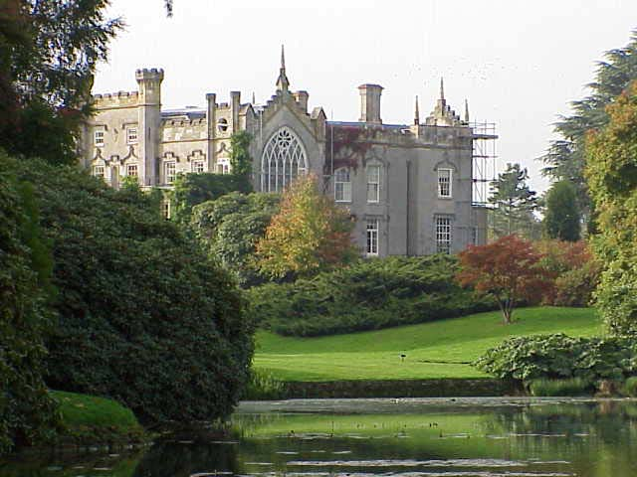
Notes:
Schefield Park

Slide 47
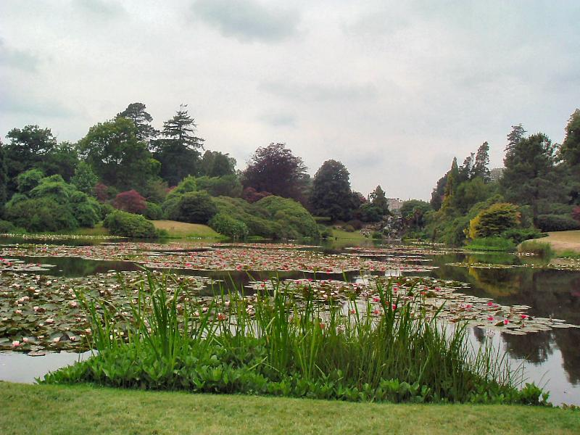
Notes:
Scheffield Park

Slide 48
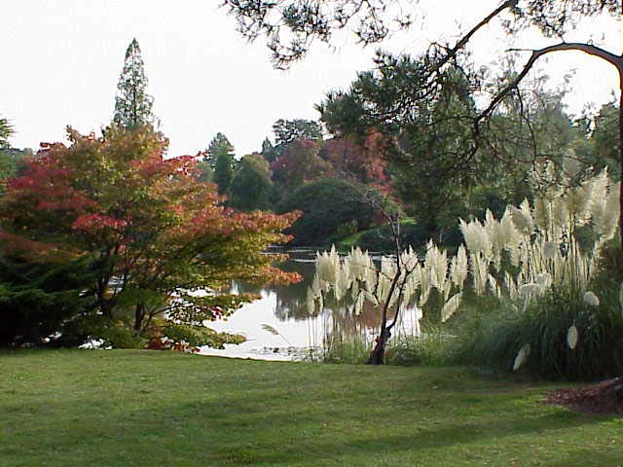
Notes:
Scheffield Park

Slide 49
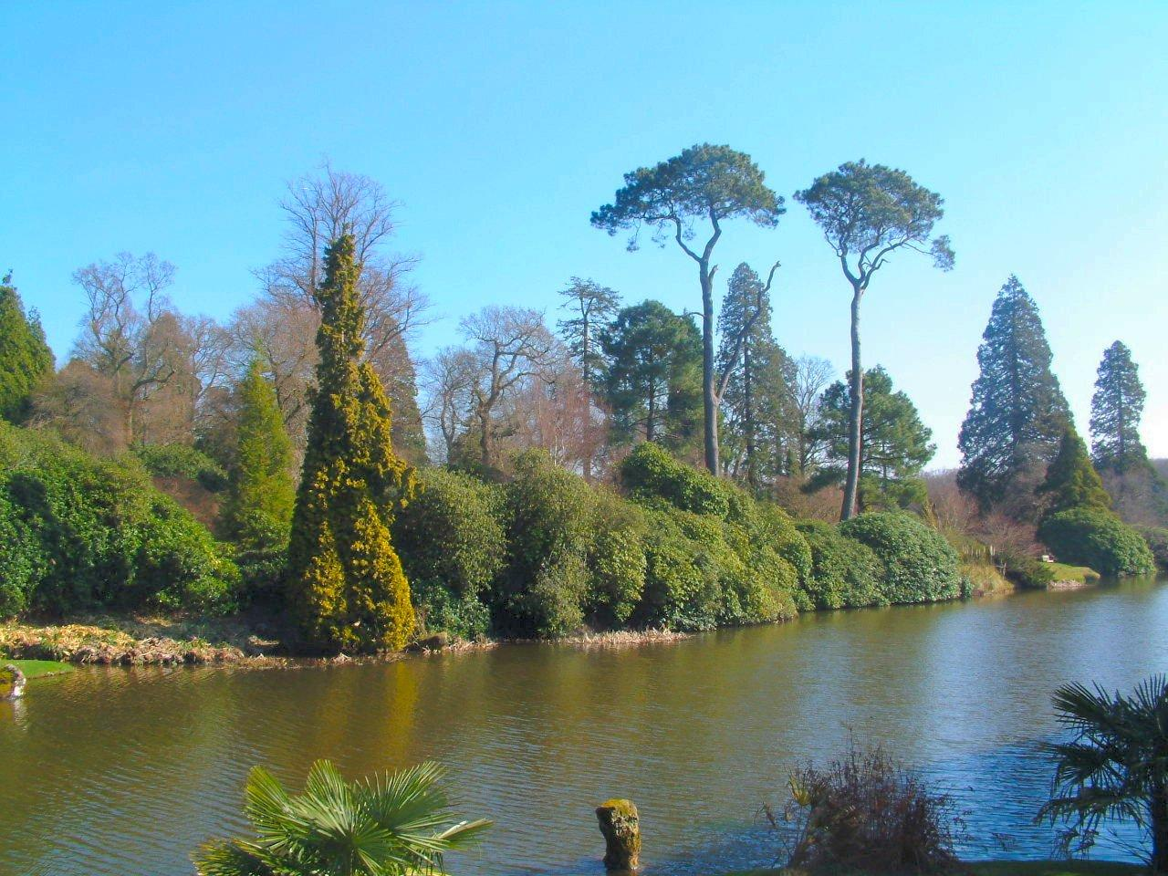
Notes:
Scheffield Park

Slide 50

Notes:
Scheffield Park

Slide 51
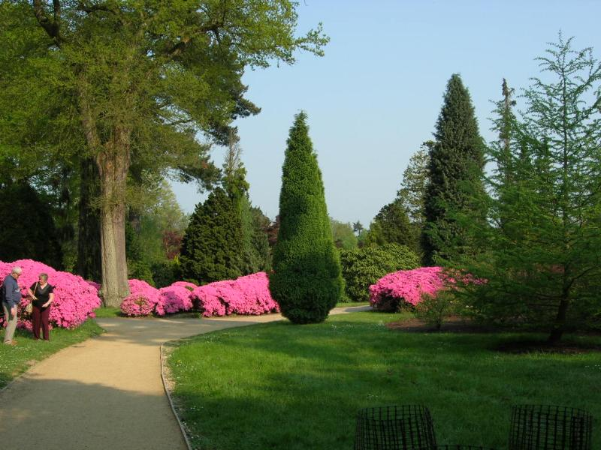
Notes:
Scheffield Park

Slide 52
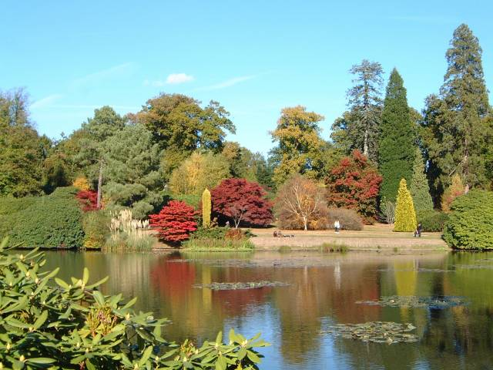
Notes:
Scheffield Park

Slide 53
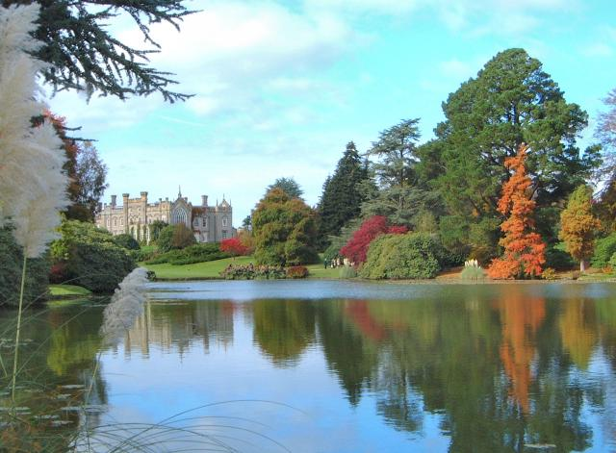
Notes:
Scheffield Park

Slide 54
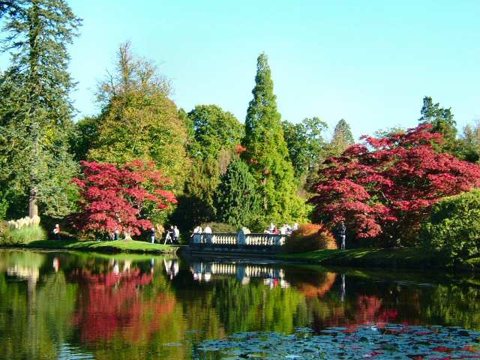
Notes:
Scheffield Park

Slide 55
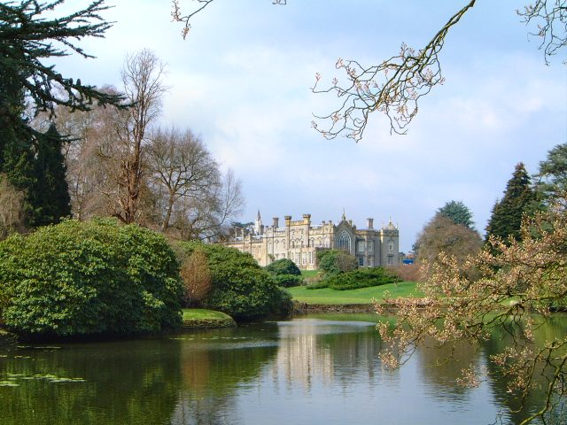
Notes:
Schefield Park

Slide 56
Sefton Park
Sefton Park es un parque público en el sur de Liverpool , Inglaterra .
El parque se encuentra en una zona a la que presta su nombre en el Ayuntamiento de Liverpool, Mossley Hill , y más o menos dentro de los límites históricos de la gran área de Toxteth Park.
El parque tiene(2.6 km ²) en el área y ha sido designado como grado II * Parque Histórico por Patrimonio Inglés por lo que es uno de los tres parques de este tipo en la ciudad, junto con el cercano parque de los Príncipes (en Toxteth).

Slide 57
Este es un grado II *de tres niveles cúpula acristalada diseñada y construida por MacKenzie y Moncur de Edimburgo, se inauguró en 1896.
El millonario de Liverpool Henry Yates Thompson (el sobrino nieto del fundador de Princes Park ) doto £ 10.000 a la ciudad para financiar la construcción.
Fue diseñado por Joseph Paxton en la tradición de las casas de cristal de la epoca y estaba equipada originalmente con una rica colección de plantas exóticas.
Un aviario se introdujo en el parque en 1901 y fue el hogar de muchas aves exóticas.

Slide 58
Después de caer en desuso en la década de 1990, las jaulas de edad fueron retirados durante el proyecto de restauración y se reemplazo con un mirador con vistas a nuevas curvas de plantación. Una cueva artificial también conocido como Cuevas Antiguo Nick.
Esta fue construida en 1870 por el francés especialista de rocas Combaz M..
Se incluye una cascada que desemboca en un estanque .
En la Casa de las Palmeras una estatua de Peter Pan , que fue uno de los últimos trabajos del escultor británico Sir George Frampton .

Slide 59
Esto es de Grado II y es una réplica de una estatua similar dada como un regalo para el público visitante a los jardines de Kensington por autor JM Barrie.
La estatua fue donada al parque por George Audley en 1928 y fue inaugurada en presencia de Barrie.
En un principio se sentó en Sefton Park, pero fue dañada en la década de 1990.
Fue restaurada en el Liverpool de Centro de Conservación , y regresó al lugar más seguro en la Casa de las Palmeras, en diciembre de 2005.

Slide 60
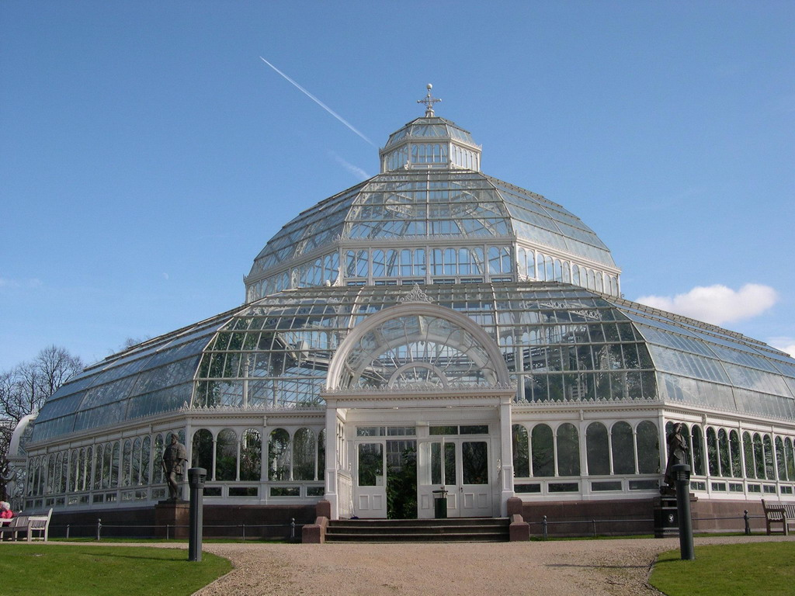
Notes:
Sefton Park

Slide 61
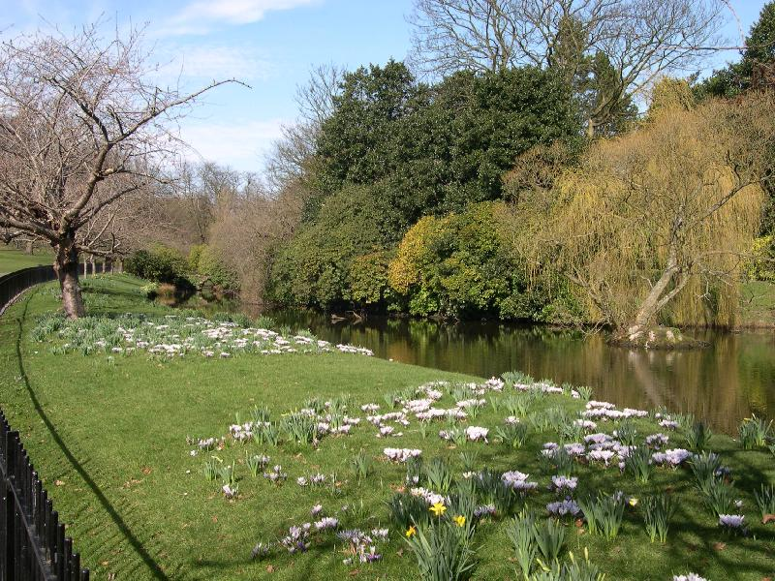
Notes:
Sefton Park

Slide 62
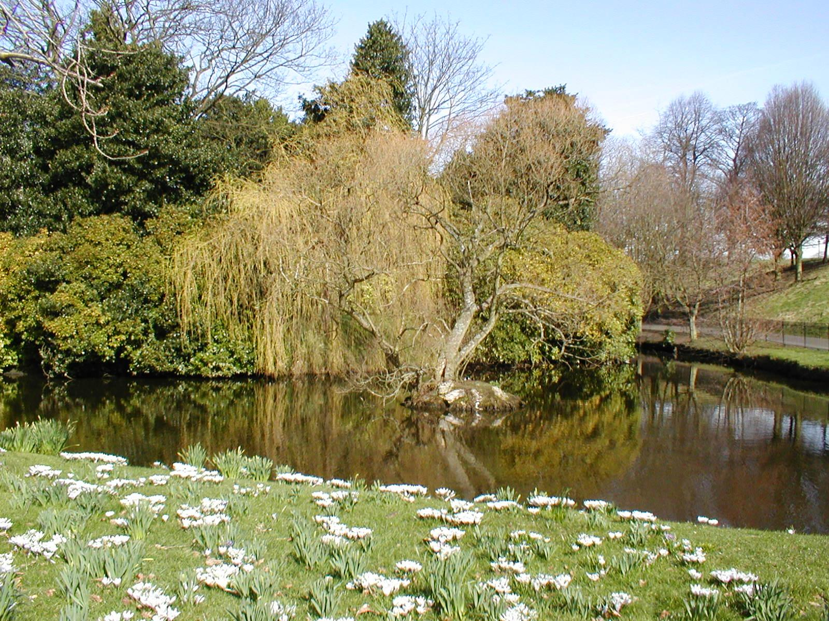
Notes:
Sefton Park

Slide 63
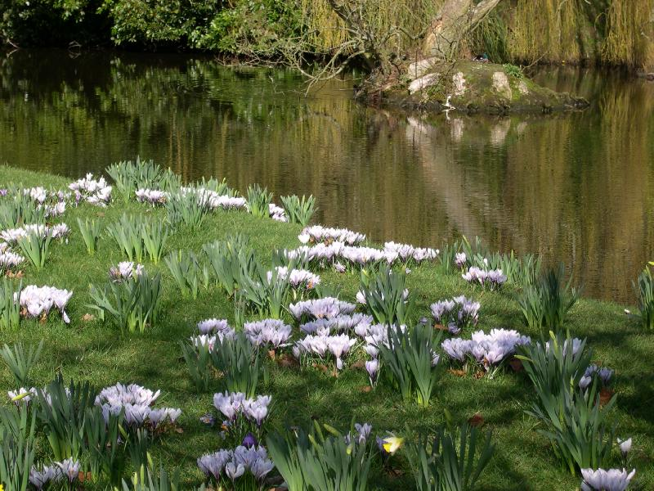
Notes:
Sefton Park

Slide 64

Notes:
Sefton Park

Slide 65

Notes:
Sefton Park

Slide 66

Notes:
Sefton Park

Slide 67

Notes:
Sefton Park

Slide 68

Notes:
Sefton Park

Slide 69

Notes:
Sefton Park

Slide 70

Notes:
Sefton Park

Slide 71

Notes:
Sefton Park

Slide 72

Notes:
Sefton Park

Slide 73

Notes:
Sefton Park

Slide 74

Notes:
Sefton Park

Slide 75

Notes:
Sefton Park

Slide 76
Notes:
Sefton Park

Slide 77

Notes:
Sefton Park

Slide 78

Notes:
Sefton Park

Slide 79


Slide 80

Notes:
Sefton Park

Slide 81


Slide 82


Slide 83

Notes:
Sefton Park

Slide 84

Notes:
Sefton Park

Slide 85


Slide 86

Notes:
Sefton Park

Slide 87


Notes:
Sefton Park.-Peter Pan

Slide 88


Notes:
Sefton Park

Slide 89


Notes:
Sefton Park

Slide 90

Notes:
Sefton Park.-Obelisco

Slide 91

Notes:
Sefton Park.-Lake

Slide 92

Notes:
Sefton Park

Slide 93

Notes:
Sefton Park

Slide 94

Notes:
Sefton Park

Slide 95

Notes:
Sefton Park

Slide 96

Notes:
Sefton Park

Slide 97

Notes:
Sefton Park

Slide 98

Notes:
Sefton Park
.-Laburnum

Slide 99
Sissinghurst Gardens
El jardín de Sissinghurst Castle en el Weald de Kent , cerca de Cranbrook , Goudhurst y Tenterden , es propiedad y está mantenido por el National Trust .
Es uno de los jardines más famosos de Inglaterra.
El jardín Sissinghurst fue creado en 1930 por Vita Sackville-West , poeta y escritor de jardinería, y su marido Harold Nicolson , escritor y diplomático.

Slide 100
Sackville-West fue un escritor en los márgenes del grupo de Bloomsbury , que encontró su máxima popularidad en las columnas semanales que contribuyó como corresponsal de la jardinería de El Observador , que dicho sea de paso-para que nunca se promociona-hizo su propio jardín famoso.
El jardín de Sissinghurst es uno de los más queridos en el conjunto del Reino Unido con visitantes de todas partes del mundo.
El jardín en sí está diseñado como una serie de "salas", cada una con un carácter diferente de color y / o el tema, las paredes están cortadas de altos setos y muchas paredes de ladrillo de color rosa.

Slide 101
A pesar de Sissinghurst fue abandonado, que compró las ruinas y la finca a su alrededor y comenzó a construir el jardín que hoy conocemos.
El diseño de Nicolson y la plantación de Sackville-West fueron fuertemente influenciados por los jardines de: Gertrude Jekyll y Edwin Lutyens.

Slide 102


Slide 103

Notes:
Sissinghurst Gardens

Slide 104

Notes:
Sissinghurst Gardens

Slide 105

Notes:
Sissinghurst Gardens

Slide 106

Notes:
Sisinghurst Gardens

Slide 107

Notes:
Sissinghurst Gardens

Slide 108

Notes:
Sissinghurst Gardens

Slide 109

Notes:
Sissinghurst Gardens

Slide 110

Notes:
Sissinghurst Gardens

Slide 111

Notes:
Sissinghurst Gardens.-Huerto

Slide 112

Notes:
Sissinghurst Gardens

Slide 113

Notes:
Sissinghurst Gardens

Slide 114

Notes:
Sissinghurst Gardens

Slide 115

Notes:
Sissinghurst Gardens

Slide 116

Notes:
Sissinghurst Gardens

Slide 117

Notes:
Sissinghurst Gardens

Slide 118

Notes:
Sissinghurst Gardens

Slide 119

Notes:
Sissinghurst Gardens.-Fritillarias

Slide 120

Notes:
Sissinghurst Gardens

Slide 121

Notes:
Sissinghurst Gardens

Slide 122

Notes:
Sissinghurst Gardens

Slide 123

Notes:
Sissinghurst Gardens

Slide 124

Notes:
Sissinghurst Gardens

Slide 125

Notes:
Sissinghurrst Gardens

Slide 126

Notes:
Sissinghurst Gardens

Slide 127

Notes:
Sissinghurst Gardens

Slide 128

Notes:
Sisinghurst Gardens

Slide 129

Notes:
Sissinghurst White Gardens

Slide 130

Notes:
Sissinghurst Gardens

Slide 131

Notes:
Sissinghurst Gardens

Slide 132

Notes:
Sissinghurst Gardens

Slide 133

Notes:
Sissinghurst Gardens

Slide 134

Notes:
Sissinghurst Gardens.-Lime Walk

Slide 135

Notes:
Sissinghurst Gardens.-Lime Walk

Slide 136

Notes:
Sissinghurst Gardens

Slide 137

Notes:
Sissinghurst Gardens

Slide 138

Notes:
Sissinghurst Gardens

Slide 139

Notes:
Sissinghurst Gardens

Slide 140

Notes:
Sissinghurst Gardens

Slide 141

Notes:
Sissinghurst Gardens

Slide 142

Notes:
Sissinghurst Gardens

Slide 143

Notes:
Sissinghurst Gardens

Slide 144

Notes:
Sissinghurst Gardens

Slide 145

Notes:
Sissinghurst Gardens

Slide 146

Notes:
Sissinghurst Gardens

Slide 147

Notes:
Sissinhurst Gardens

Slide 148

Notes:
Sissinghurst Gardens

Slide 149

Notes:
Sissinghurst Gardens

Slide 150

Notes:
Sissinghurst Gardens

Slide 151
Notes:
Sisinghurst Gardens

Slide 152

Notes:
Sissinghurst Gardens

Slide 153

Notes:
Sissinghurst Gardens

Slide 154

Notes:
Sissinghurst Gardens

Slide 155

Notes:
Sissinghurst Gardens

Slide 156

Notes:
Siossinghurst Gardens

Slide 157

Notes:
Sissinghurst Gardens

Slide 158

Notes:
Sissinghurst White Garden

Slide 159

Notes:
Sissinghurst White Garden

Slide 160

Notes:
Sissinghurst White Garden

Slide 161

Notes:
Sissinghurst White Garden

Slide 162

Notes:
Sissinghurst Gardens.-Summer

Slide 163

Notes:
Sissinghurst Gardens

Slide 164

Notes:
Sissinghurst Gardens.-Tower

Slide 165

Notes:
Sissinghurst Gardens.-Huerto

Slide 166
Speke Hall
Speke Hall es una casa de madera, Tudor en Speke , Liverpool , Inglaterra .
Es uno de los mejores casas señoriales de la época Tudor que todavía sobrevive.
La casa pertenece a la National Trust y está abierto al público. La casa era propiedad de la familia de Norris por muchas generaciones hasta que la mujer heredera se casó en la familia Beauclerk.
Los jardines datan de la década de 1850.
En el edificio principal hay dos Yew árboles llamados Adán y Eva, que se estima que entre 500 y 1000 años de antigüedad

Slide 167

Notes:
Speke Hall

Slide 168

Notes:
Speke Hall

Slide 169

Notes:
Speke Hall

Slide 170

Notes:
Speke Hall

Slide 171

Notes:
Speke Hall Liverpool.-Merseyside

Slide 172

Notes:
Speke Hall Liverpool.-Merseyside

Slide 173

Notes:
Speke Hall Liverpool.-Merseyside

Slide 174

Notes:
Speke Hall Liverpool.-Merseyside

Slide 175
St.James Park
St. James’s Park es una extensión de 23 hectáreas en la zona de Westminster, en el centro de Londres (R.U.), es el más antiguo de los Parques reales de la ciudad.
Se encuentra en el extremo sur de la zona de St. James’s, que fue nombrado en honor de un hospital de leprosos dedicado a Santiago el Menor.
El parque es el más oriental de la cadena de parques de Londres que incluye también, hacia el oeste, a Green Park, Hyde Park y Kensington Gardens.

Slide 176
El siglo XVIII vio muchos cambios, incluyendo la reclamación de parte del canal por parte de Horse Guards Parade y la adquisición en 1761 de Buckingham House (ahora Palacio de Buckingham) por parte de la familia real.
Las posteriores remodelaciones hechas entre 1826 y 1827, comisionadas por el Príncipe Regente (el posterior Jorge IV) y supervisadas por el arquitecto y paisajista John Nash, vieron como el canal se transformó en un lago, y las avenidas formales se transformaron en paseos más románticos.

Slide 177
Al mismo tiempo, Buckingham House se amplió para crear el actual palacio y se construyó el Marble Arch como entrada, mientras que El Mall pasó a ser un gran paseo ceremonial, abierto al público 60 años más tarde en 1887, el Marble Arch se trasladó a se localización actual en la intersección de Oxford Street con Park Lane en 1851 y fue reemplazado por el Victoria Memorial entre 1906 y 1924.

Slide 178

Notes:
St.James Park.-London

Slide 179

Notes:
St.James Park.-London

Slide 180

Notes:
St.James Park.-London

Slide 181

Notes:
St.James Park

Slide 182

Notes:
St.James Park

Slide 183

Notes:
St.James Park

Slide 184

Notes:
St.James Park

Slide 185

Notes:
St.James Park

Slide 186

Notes:
St.James Park

Slide 187

Notes:
St.James Park

Slide 188

Notes:
St.James Park.-London

Slide 189

Notes:
St.James Park.-London

Slide 190

Notes:
St.James Park.-London

Slide 191

Notes:
St.James Park.-London

Slide 192

Notes:
St.James Park.-London

Slide 193

Notes:
St.James Park.-London

Slide 194

Notes:
St.James Park.-London

Slide 195

Notes:
St.James Park.-London

Slide 196

Notes:
St.James Park.-London

Slide 197

Notes:
St.James Park.-London

Slide 198

Notes:
St.James Park.-London

Slide 199

Notes:
St.James Park.-London

Slide 200
Notes:
St.James Park.-London

Slide 201

Notes:
St.James Park.-London

Slide 202
Notes:
St.James Park.-London

Slide 203

Notes:
St.James Park.-London

Slide 204

Notes:
St.James Park.-London

Slide 205

Notes:
St.James Park.-London

Slide 206

Notes:
St.James Park.-London

Slide 207

Notes:
St.James Park.-London

Slide 208
Notes:
St.James Park.-London

Slide 209

Notes:
St.James Park.-London

